Slide 1
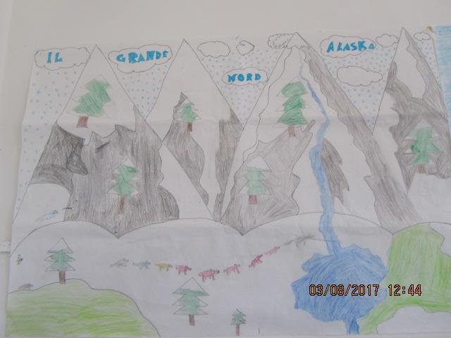
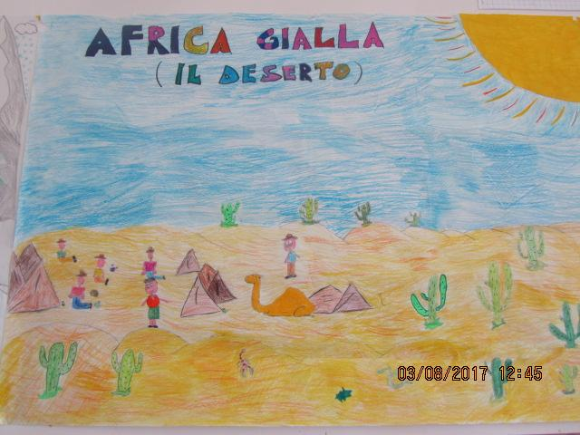
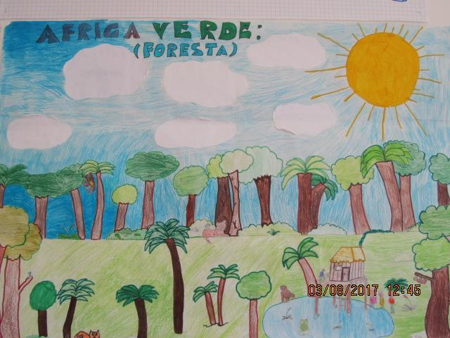
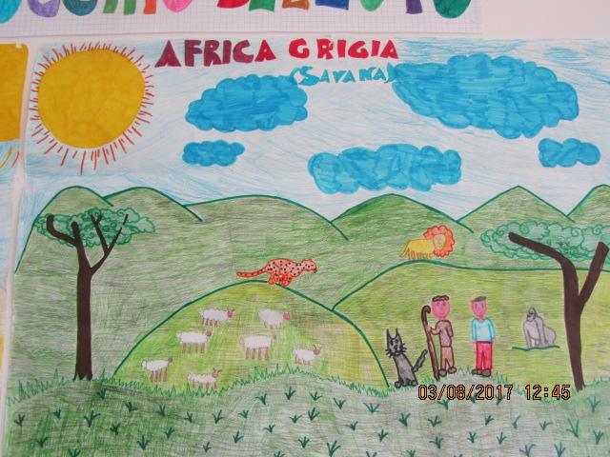
ISTITUTO COMPRENSIVO ATTIGLIANO -GUARDEA
A.S. 2016/2017
SCUOLA PRIMARIA DI PENNA IN TEVERINA
LAVORO REALIZZATO DALLE CLASSI 4° E 5° NELL’AMBITO DEL PROGETTO LETTURA E NELLE ORE DI TECNOLOGIA
INS. LUCCI M. ANTONIETTA

Slide 2
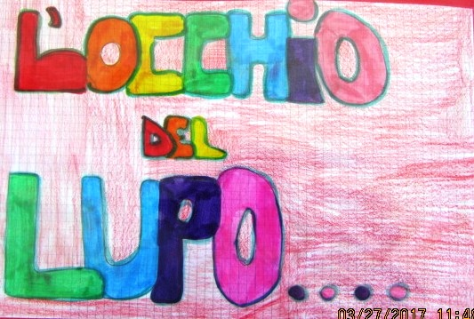

Slide 3
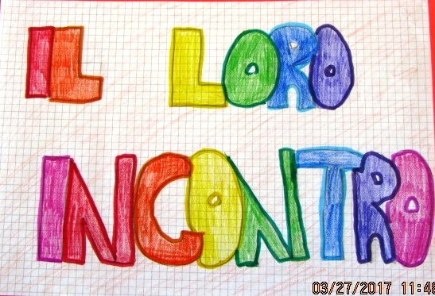

Slide 4
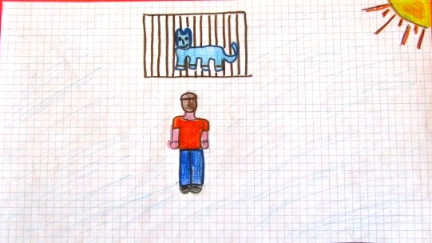
UN RAGAZZO ED UN LUPO SI INCONTRANO IN UNO ZOO

Slide 5
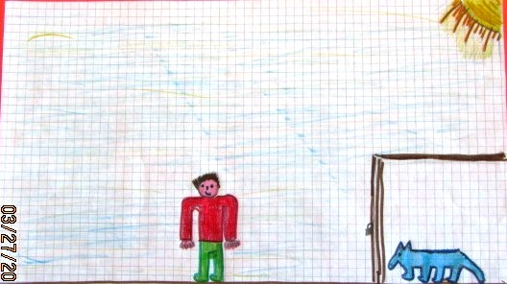
Il ragazzo è immobile davanti alla gabbia del lupo

Slide 6
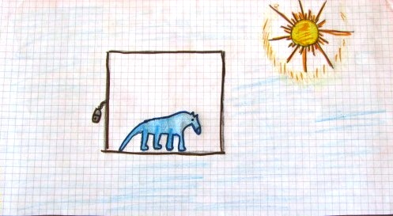
Il lupo è stupito e sorpreso e cammina avanti e indietro

Slide 7
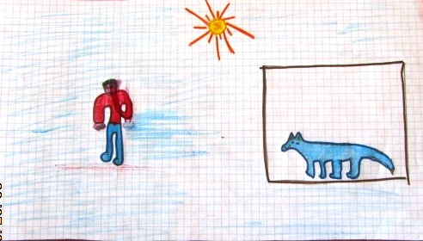
Il ragazzo vede che il lupo ha un solo occhio, allora mette la mano sopra il suo occhio e crea un gesto di amicizia, come se si mettesse alla pari con lui.

Slide 8
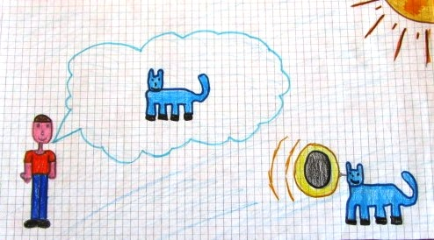
Il ragazzo vede la storia del lupo dentro il suo occhio

Slide 9
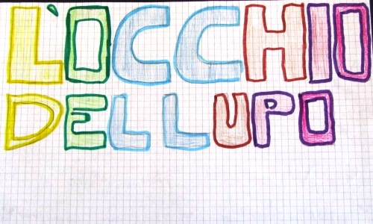

Slide 11
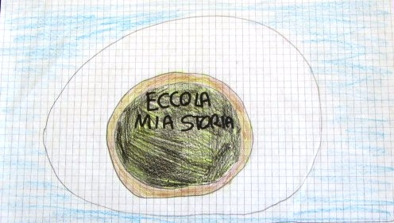
Il lupo racconta la sua storia attraverso il suo occhio

Slide 12
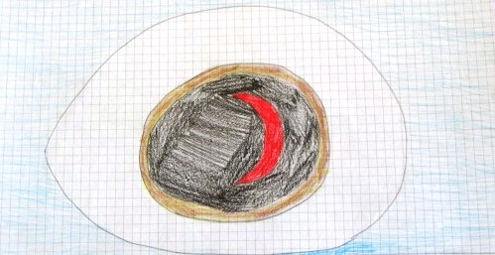
L' OCCHIO SI FA SEMPRE PIU' GRANDE COME UNA LUNA ROSSA

Slide 13
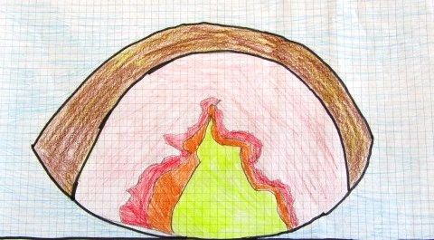
E L 'OCCHIO INIZIA A BRUCIARE COME UN VERO INCENDIO CHE DA PICCOLO DIVENTA GRANDE

Slide 14
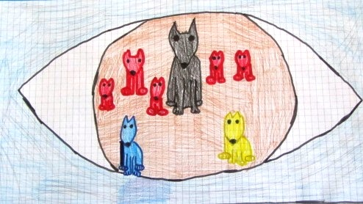
NELL’OCCHIO DEL LUPO SI VEDONO: LA MAMMA FIAMMA NERA, I CINQUE ROSSINI,LUPO AZZURRO E PAILLETTE

Slide 15
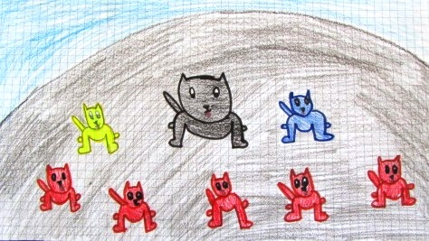
FIAMMA NERA RACCONTAVA AI SUOI PICCOLI LE STORIE SUI CACCIATORI

Slide 16
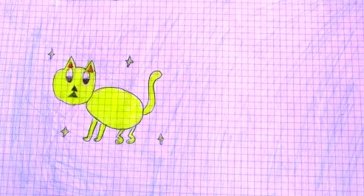
PAILETTE ERA LA PIU’ RICERCATA E DESIDERATA PER LA SUA PELLICCIA DORATA

Slide 17
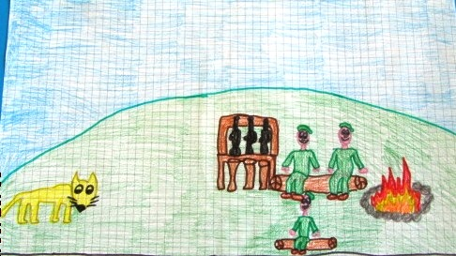
SICCOME ERA UNA LUPACCHIOTTA MOLTO CURIOSA,VOLLE VEDERE COME ERANO GLI UOMINI

Slide 18
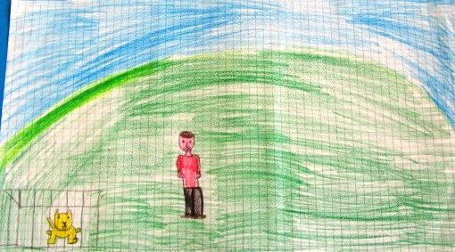
UNA SERA PAILLETTE ANDO’ ALL’ACCAMPAMENTO DEGLI UOMINI PERO’ FU CATTURATA

Slide 19
LUPO AZZURRO NON SI FIDAVA DI PAILLETTE E LA SEGUI’ DI NASCOSTO

Slide 20
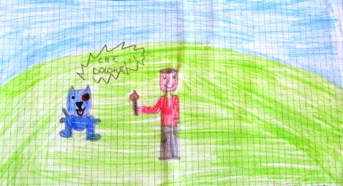
LUPO AZZURRO RIUSCI’ A SALVARLA MA UNO DEGLI UOMINI PRESE UN BASTONE CON IL FUOCO E ACCECO’ UN OCCHIO DEL LUPO.
ECCO PERCHE’ ORA E’ ALLO ZOO

Slide 21
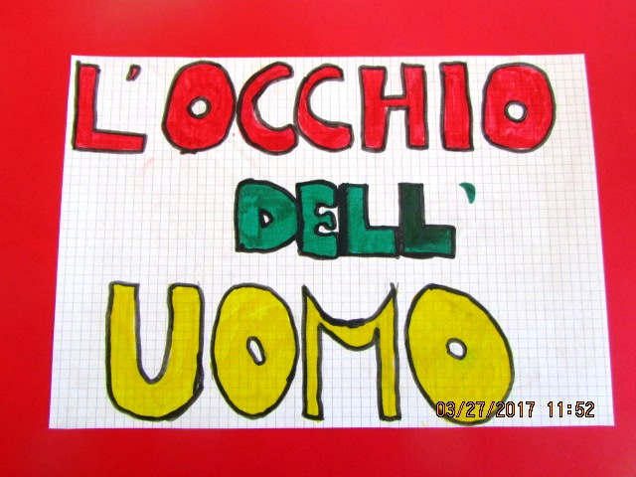

Slide 22
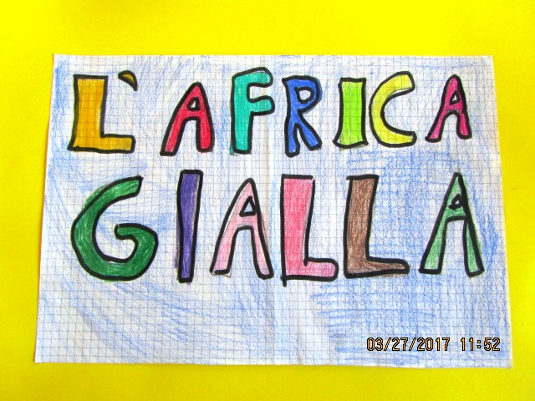

Slide 24
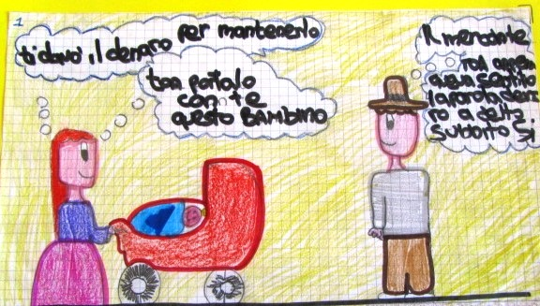
Ora nell’occhio del ragazzo si vede la sua storia: durante la guerra Africa viene affidato da sua madre al mercante Toa

Slide 25
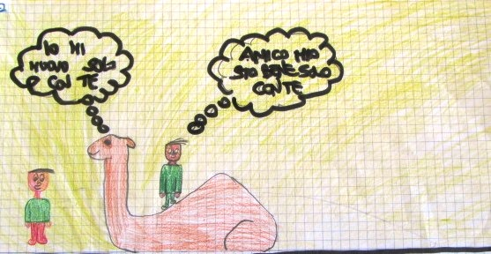
Il ragazzo viaggia attraverso il deserto del Sahara sopra la gobba del dromedario Pignatta insieme al mercante Toa

Slide 26
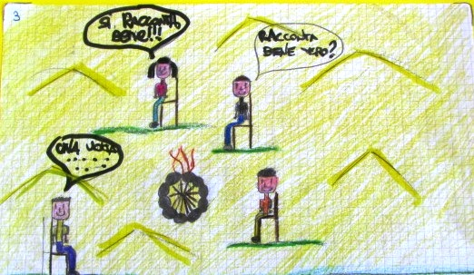
Africa la sera racconta le storia agli abitanti del Deserto

Slide 27
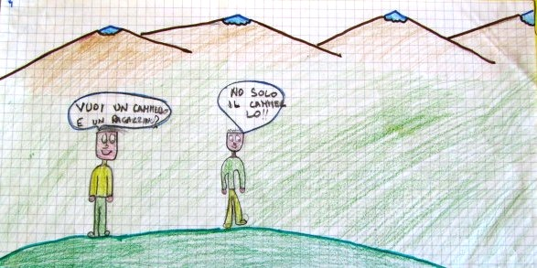
Un giorno il mercante Toa vende tutto compreso Pignatta e Africa

Slide 28
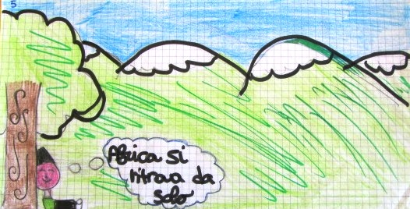
Africa una mattina si sveglia,non trova più Pignatta e il mercante Toa gli dice che lui è stato venduto al Re delle Capre.

Slide 29
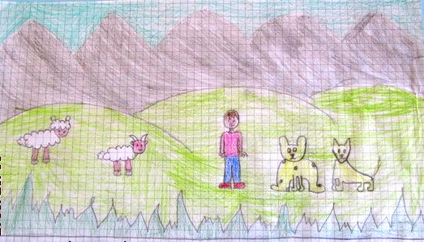
Africa N’Bia ora è nell’Africa Grigia diventa pastore e guarda il gregge di pecore

Slide 30
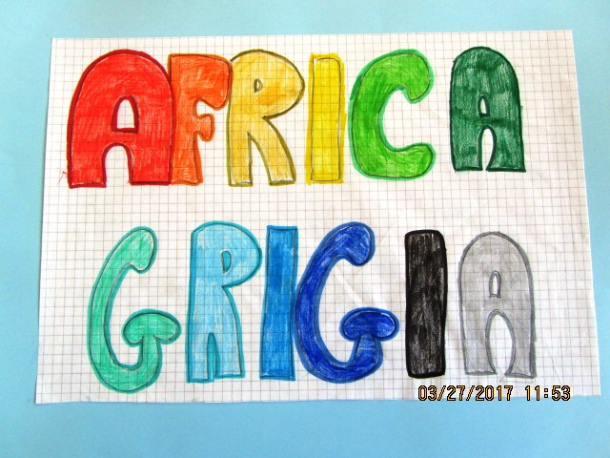

Slide 32
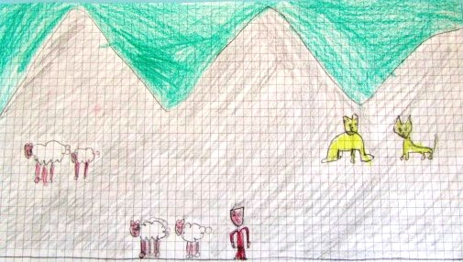
AFRICA RIMANE NELLA SAVANA A FARE IL PASTORE PER DUE ANNI,SI FA NUOVI AMICI COME IL GHEPARDO E LA IENA.

Slide 33
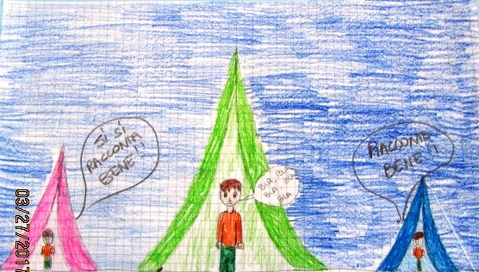
ANCHE QUI AFRICA E’ BRAVISSIMO A RACCONTARE STORIE AGLI ABITANTI

Slide 34
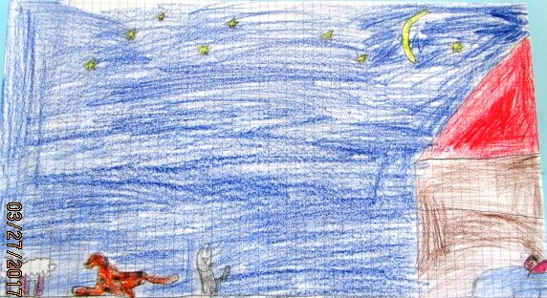
UNA NOTTE SCOMPAIONO LE CAPRE INSIEME ALLA IENA E AL GHEPARDO COSI’ IL RE DELLE CAPRE CACCIO’ AFRICA

Slide 35
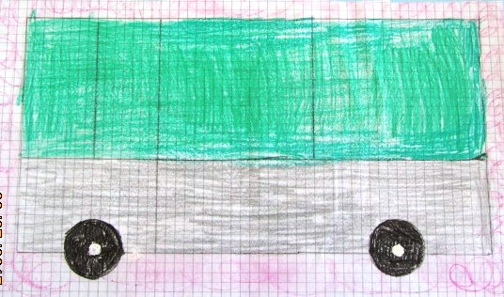
ALLORA AFRICA PRENDE UN AUTOBUS CHE LO PORTA NELL’AFRICA VERDE

Slide 36
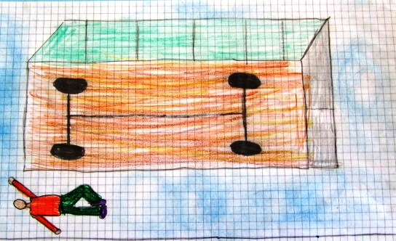
DURANTE IL VIAGGIO IL PULMINO SI RIBALTA E AFRICA SI FA MALE

Slide 37
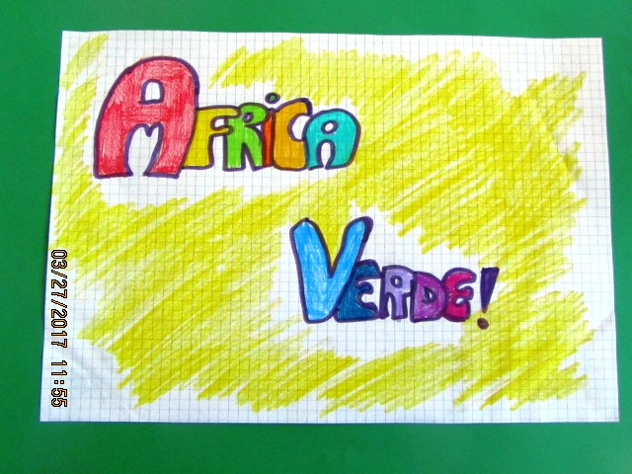

Slide 39
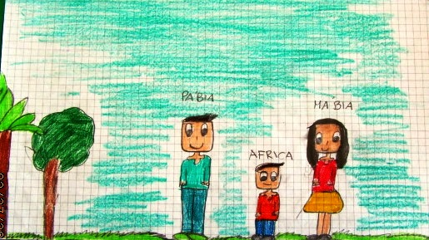
Africa viene curato da Ma’Bia e diventa figlio di Pa’Bia e Ma’Bia ,vive in una palafitta nella foresta tropicale

Slide 40
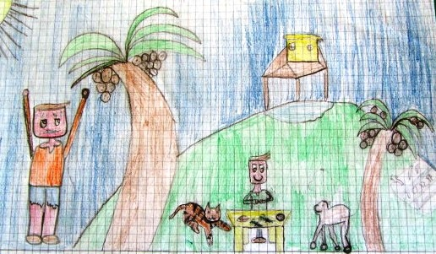
QUI PRATICA L’AGRICOLTURA E IL COMMERCIO

Slide 41
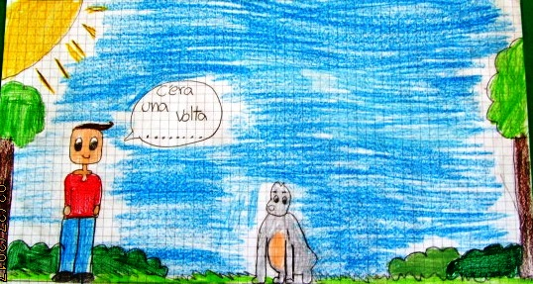
CONTINUANDO A RACCONTARE STORIE,DIVENTA AMICO DI UN GORILLA

Slide 42
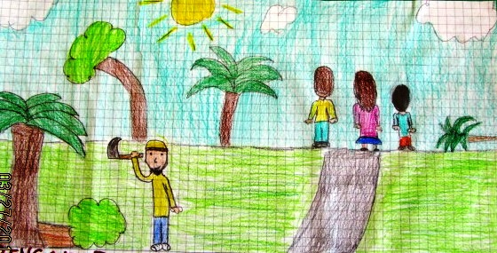
UN GIORNO PA’BIA PENSA DI ANDARSENE PERCHE’ GLI UOMINI STANNO TAGLIANDO LA FORESTA

Slide 43
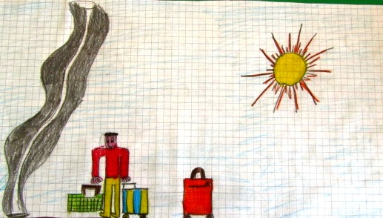
PA’BIA DECIDE COSI’ DI TRASFERIRSI NELL’ALTRO MONDO,CIOE’ NEL MONDO MODERNO

Slide 44
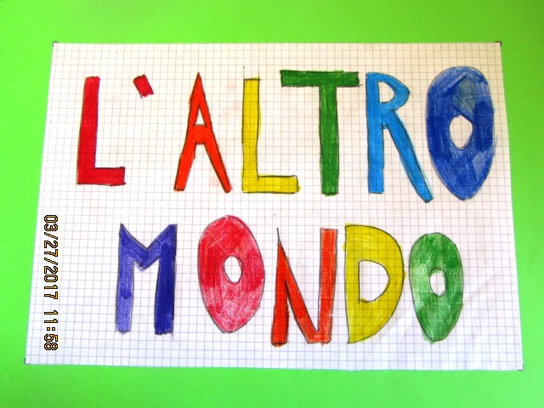

Slide 45
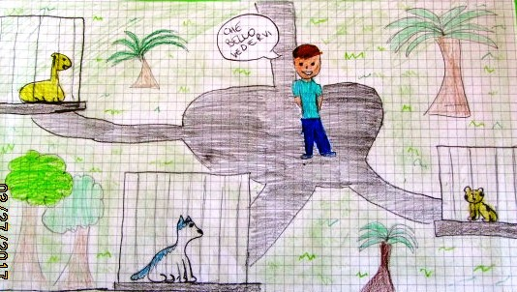
NELLO ZOO DI PARIGI AFRICA RITROVA TUTTI I SUOI AMICI (IL GHEPARDO,LA IENA,LE CAPRE IL GORILLA) SONO FELICI DI RIVEDERSI

Slide 46
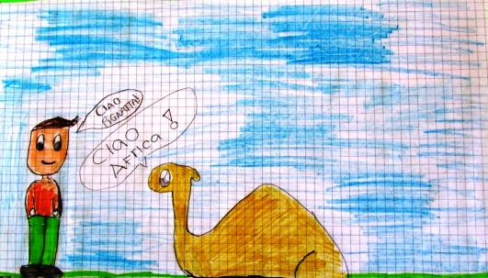
RITROVA ANCHE PIGNATTA CHE ERA STATO IMMOBILE FINO AD ALLORA MA VEDENDO AFRICA RICOMINCIA A SALTARE

Slide 47
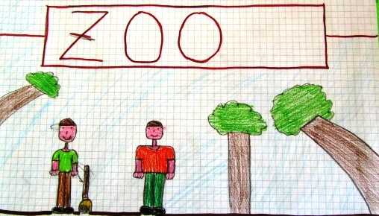
AFRICA COSI VA NELLO ZOO DI PARIGI DOVE PA’BIA DIVENTA IL GUARDIANO

Slide 48
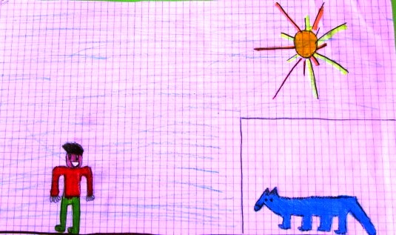
A QUESTO PUNTO IL LUPO RIAPRE L’OCCHIO CHE AVEVA VOLUTO TENERE CHIUSO PERCHE’ ORA LO SPETTACOLO DA VEDERE E’ DI FELICITA’

Slide 49
APPENA IL LUPO RIAPRE L’OCCHIO ANCHE IL RAGAZZO FA ALTRETTANTO

Slide 50
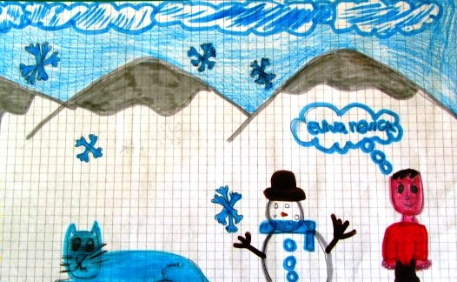
ORA NEVICA E FINALMENTE SONO TUTTI FELICI

Slide 51
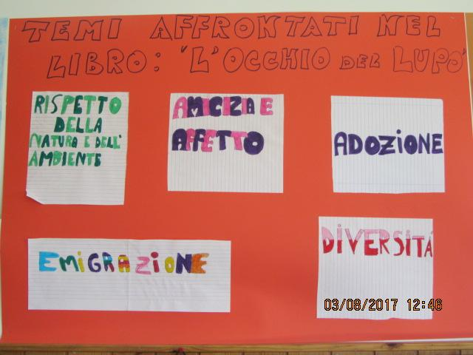

Slide 52
